Slide 1
1장 UML 개요
Unified Modeling Language

Slide 2
모델링과 모델
실체
(reality)
시스템
모델링
(modeling)
모델
(model)
요구사항 모델
분석 모델
설계 모델
구현
(implementation)

Slide 3
소프트웨어 모델링
소프트웨어 개발
모델링
구현
요구사항정의
분석
설계
구현
요구사항모델
분석모델
설계모델
시스템

Slide 4
UML
개발의 전 과정에서 사용됨
요구사항정의
분석
설계
구현
테스트
UML

Slide 5
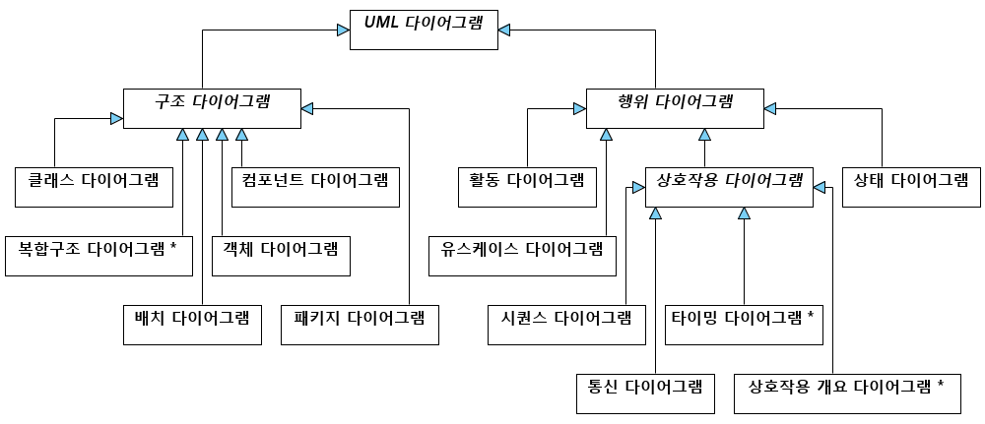
UML 2.0 Diagram Taxonomy

Slide 6
UML
개발 단계 별로 주로 사용되는 다이어그램이 있음
요구사항정의
분석
설계
구현
테스트
패키지 다이어그램
유스케이스 다이어그램
클래스 다이어그램
객체 다이어그램
상태 다이어그램
활동 다이어그램
상호작용 다이어그램
컴포넌트 다이어그램
복합구조 다이어그램
배치 다이어그램

Slide 7
UML
다양한 유형의 시스템 개발을 지원
실시간 시스템
상태 다이어그램
시퀀스 다이어그램
타이밍 다이어그램
분산 시스템
배치 다이어그램

Slide 8
UML
객체지향 개발 방법론과 CBD 방법론 지원
객체지향 방법론
유스케이스 다이어그램
클래스 다이어그램
상호작용 다이어그램
CBD 방법론
컴포넌트 다이어그램
복합구조 다이어그램

Slide 9
UML
많은 UML 모델링 도구가 지원함
CASE 도구
IBM Rational Software Architect
Borland Together Architect
Visual Paradigm for UML
IBM Telelogic Tau
IBM Telelogic Rhapsody
개발 도구
기존 개발도구가 UML 모델링을 지원함
Borland JBuilder
Eclipse
NetBeans

Slide 10
구조 다이어그램
다이어그램 | 내용 | 비고
클래스 다이어그램 | 시스템을 구성하는 클래스 표현 | 논리적 수준
객체 다이어그램 | 시스템을 구성하는 객체
패키지 다이어그램 | 많은 수의 모델 요소(예, 클래스, 논리적 컴포넌트)들을 패키지를 이용하여 조직화함
컴포넌트 다이어그램 | 시스템을 구성하는 논리적 컴포넌트 표현
복합구조 다이어그램 | 논리적 컴포넌트의 내부를 파트(part)와 연결자(connector)로 표현
배치 다이어그램 | 시스템을 구성하는 노드와 통신 경로, 배치되는 물리적 컴포넌트를 표현 | 물리적 수준

Slide 11
행위 다이어그램
다이어그램 | 내용 | 비고
유스케이스 다이어그램 | 시스템의 외부 요소와 기능적 요구사항을 액터와 유스케이스로 표현 | 시스템의 행위
상태 다이어그램 | 개별 대상의 동적 행위를 상태와 전이로 표현 | 개별 구성 요소의 행위
활동 다이어그램 | 개별 대상의 동적 행위를 활동으로 표현
시퀀스 다이어그램 | 상호작용을 구성 요소간의 시간적 순서에 따른 메시지 전달로 표현 | 구성 요소간의 상호작용
통신 다이어그램 | 상호작용을 구성 요소간의 관계를 바탕을 둔 메시지 전달을 표현
상호작용 개요 다이어그램 | 여러 상호작용의 관계를 상위 수준에서 표현
타이밍 다이어그램 | 구성 요소의 상태 변화의 구체적인 시간으로 표현

Slide 12
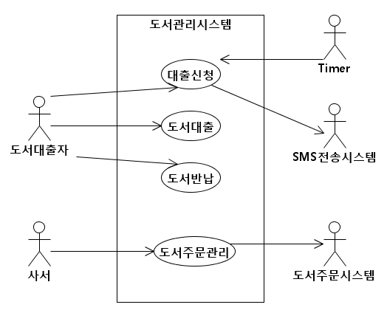
유스케이스 다이어그램
액터
(장치)
유스케이스
액터
(사용자)
액터
(외부시스템)

Slide 13
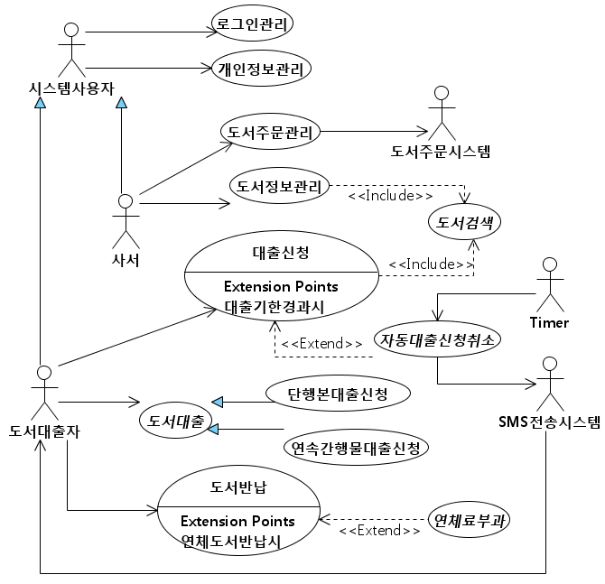
도서관리 시스템
유스케이스 포함
액터의
일반화
유스케이스의
일반화
유스케이스 확장
추상 유스케이스
액터 간의 연관 관계

Slide 14
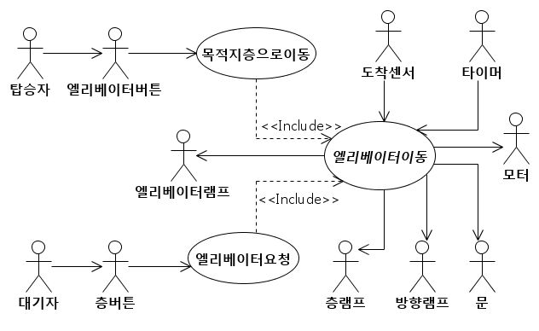
엘리베이터 제어 시스템

Slide 15
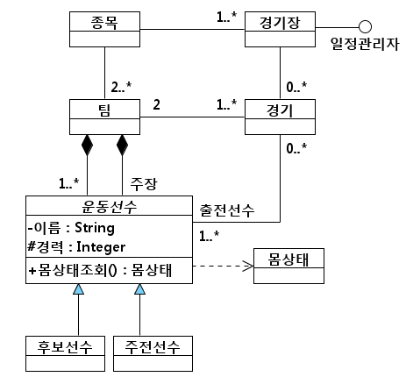
클래스 다이어그램
시스템을 구성하는 클래스들, 클래스간의 관계 표현
클래스
인터페이스
실현
연관 관계
다중성
인터페이스
포함 관계
역할
속성
연산
일반화 관계
의존 관계

Slide 16






클래스 다이어그램
클래스 다이어그램의 관계 요약
관계 | 표기법 | 의미
연관 관계 |  | 클래스 A와 클래스 B는 연관 관계를 가지고 있다.
포함 관계 |  | 클래스 B는 클래스 A의 부분이다.
일반화 관계 |  | 클래스 B는 클래스 A의 하위 클래스이다.
의존 관계 |  | 클래스 A는 클래스 B에 의존한다.
인터페이스 실현 관계 |  | 클래스 B는 인터페이스 A를 실현한다.
인터페이스 의존 관계 |  | 클래스 A는 인터페이스 B에 의존한다.

Slide 17
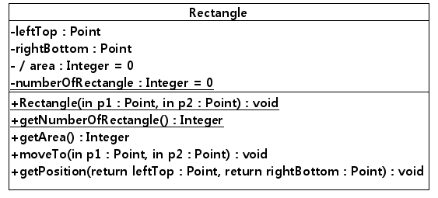
클래스 다이어그램
속성 타입
클래스 이름
가시성
초기값
속성
유도 속성
클래스 범위의 속성
클래스 범위의 연산
연산
인자 전달 방향
인자 전달 방향

Slide 18
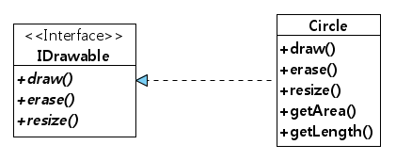
클래스 다이어그램
클래스 다이어그램의 관계 요약
인터페이스 실현 관계
인터페이스 이름
인터페이스
연산의 구현
추상 연산

Slide 19
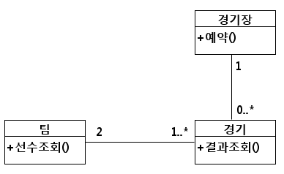
연관 관계
경기는 경기장을 사용한다
한 경기는 오직 한 경기장에서 치러진다
한 경기장에서는 0 개 이상의 경기가 치러진다
팀은 경기를 한다
한 경기는 2팀으로 진행 된다.

Slide 20
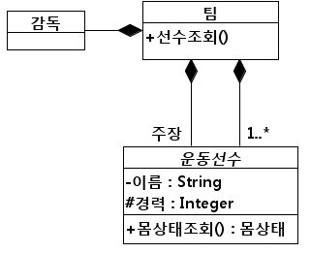
집합 관계
감독은 팀의 구성원이다.
운동선수는 팀의 구성원이다.
구성원 중의 한명은 주장 “역할”을 한다.

Slide 21
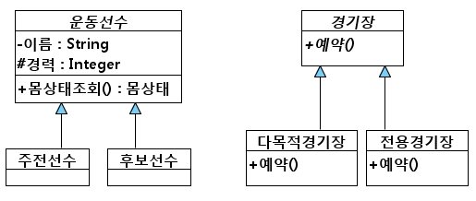
일반화 관계
상위 클래스
추상 클래스
추상 연산
일반화 관계
주선선수는 운동선수이다
구체적 클래스
하위 클래스
연산의 재정의

Slide 22
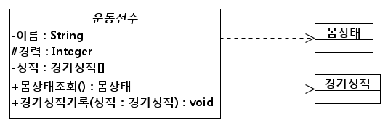
의존 관계
의존관계
경기성적 클래스가 변경되면 운동선수 클래스도 변경될 수 있다

Slide 23
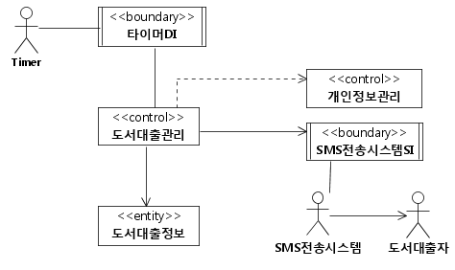
클래스 다이어그램의 활용: 분석 단계
능동(active) 클래스
클래스의
스테레오타입

Slide 24
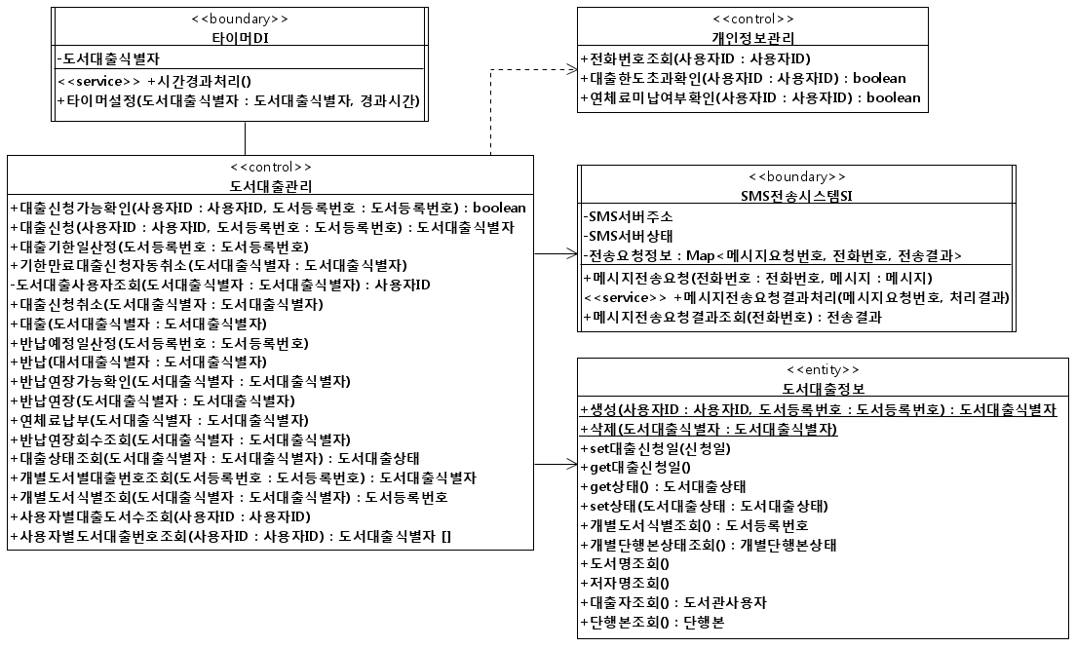
클래스 다이어그램의 활용: 분석 단계
분석 단계의 클래스 다이어그램 2
Attribute/operation이 표시된 형태

Slide 25
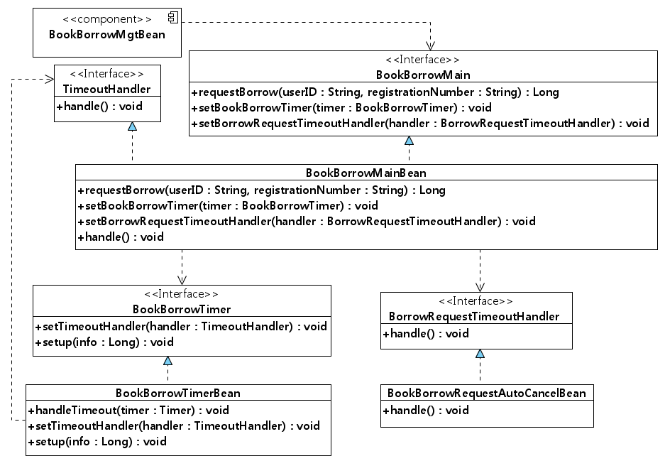
클래스 다이어그램의 활용: 설계 단계
파트의 클래스와 인터페이스 표현

Slide 26
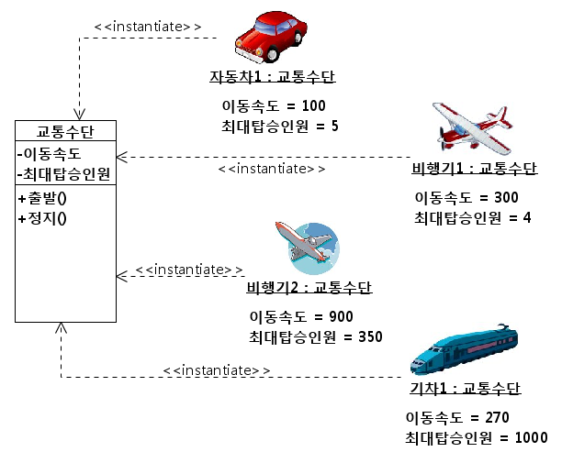
객체 다이어그램
객체
클래스

Slide 27
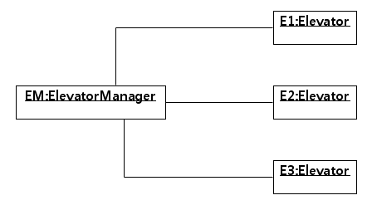
객체 다이어그램
링크(link)

Slide 28
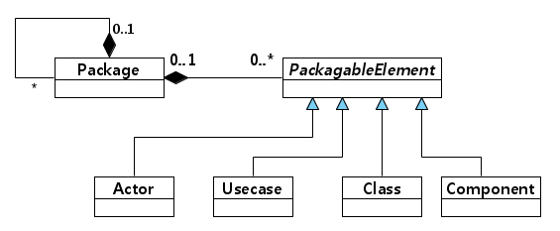
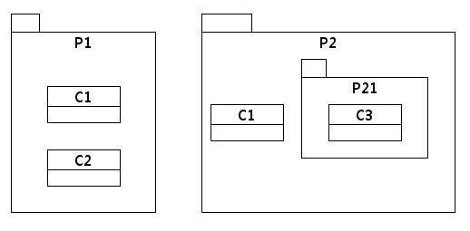
패키지 다이어그램
기본 개념

Slide 29
패키지 다이어그램
패키지의 바람직한 특성
개념적
유사성
기능적
유사성
패키지
변화의
유사성
관리적
유사성

Slide 30
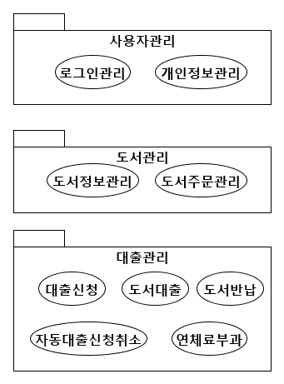
패키지 다이어그램
요구사항 단계

Slide 31
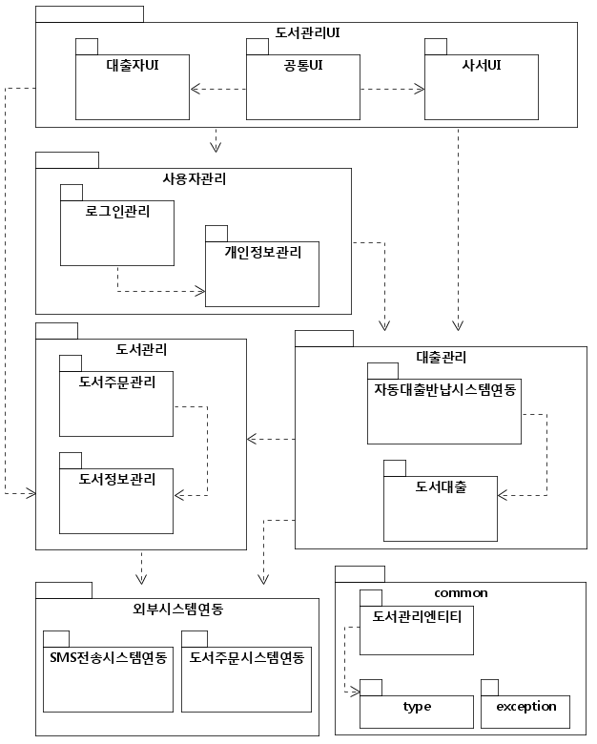
패키지 다이어그램
분석/설계 단계
패키지간의 의존관계

Slide 32
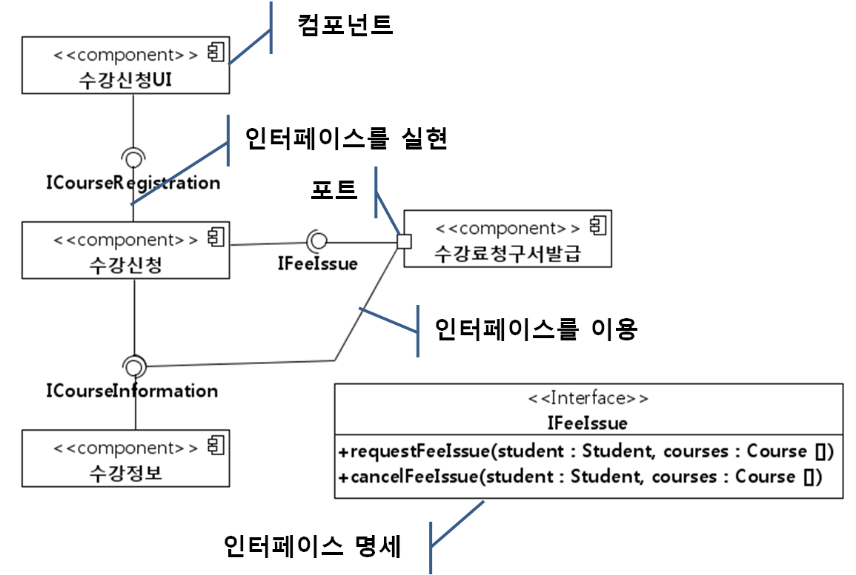
컴포넌트 다이어그램

Slide 33
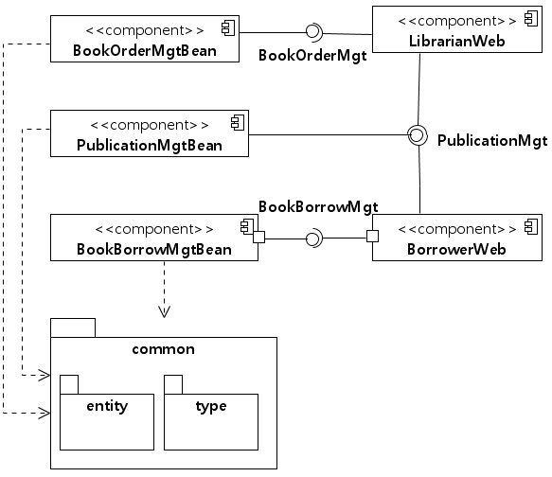
컴포넌트 다이어그램의 활용

Slide 34
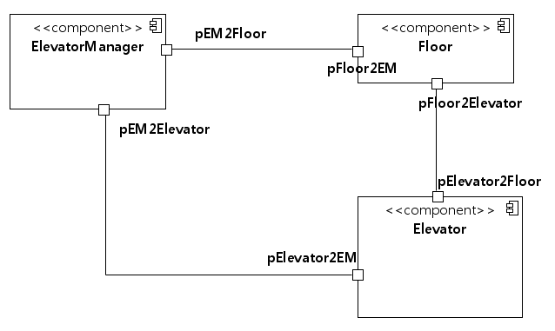
컴포넌트 다이어그램의 활용

Slide 35
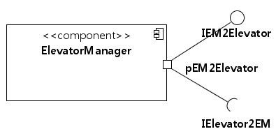
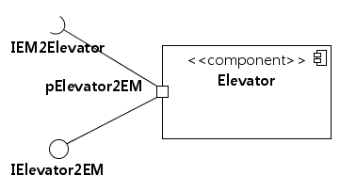
컴포넌트 다이어그램의 활용
제공된(provided)
인터페이스
요구된(required)
인터페이스

Slide 36
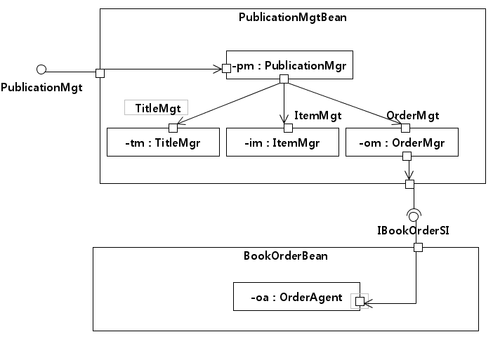
복합 구조 다이어그램
복합구조
다이어그램
파트
(part)
연결자
(connector)
포트 (port)
포트
(port)

Slide 37
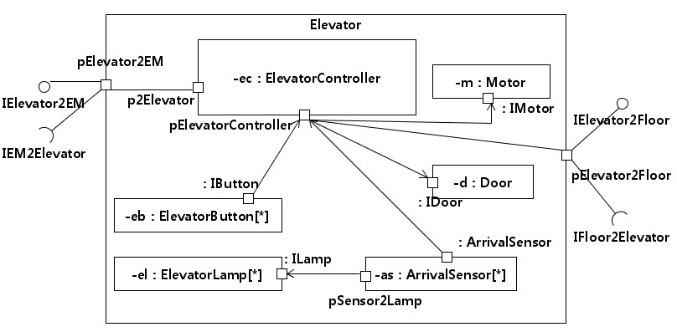
복합 구조 다이어그램의 활용
파트(part)
파트(part)
연결자(connector)

Slide 38

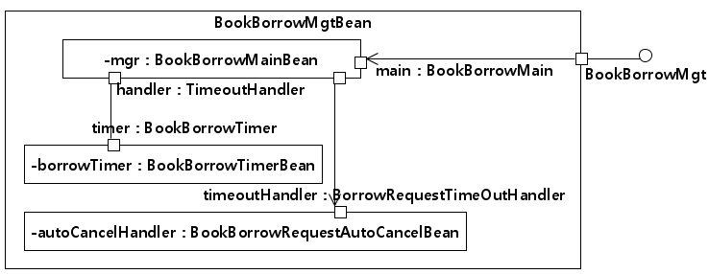
복합 구조 다이어그램의 활용

Slide 39
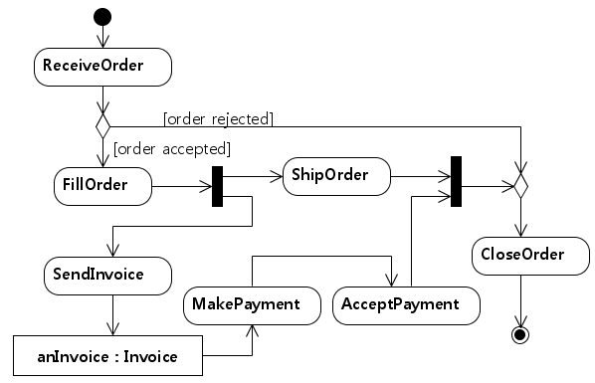
활동 다이어그램
시작 노드
제어 흐름
제어 흐름
판단(decision)
노드
포크(fork)
노드
조인(join)
노드
병합(merge)
노드
객체 흐름
활동 종료
노드
제어 흐름
객체 노드

Slide 40
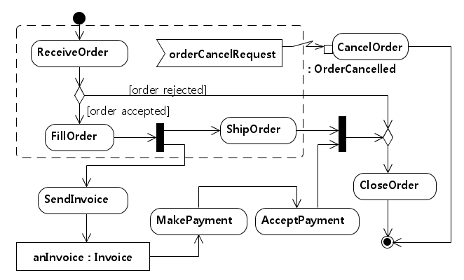
활동 다이어그램
인터럽트 가능 영역
(Interruptable Activity Region)
이벤트 수신 액션
예외 핸들러
예외 타입

Slide 41
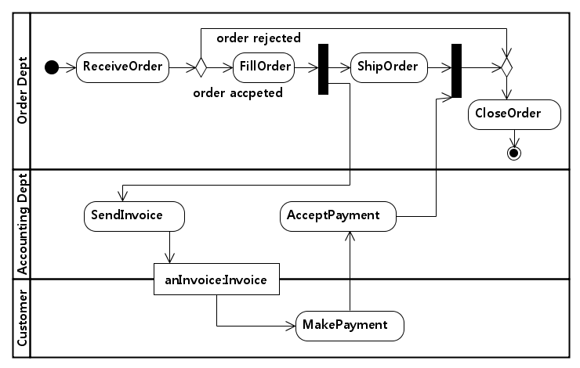
활동 다이어그램
파티션
(partition)
구획면
(swminlane)

Slide 42
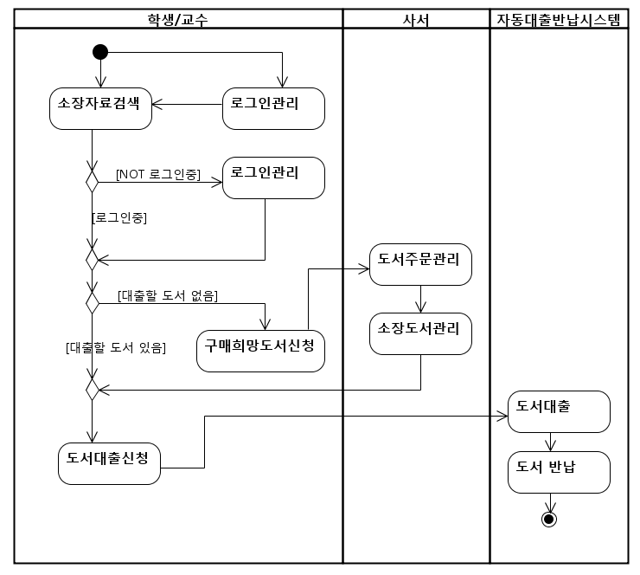
활동 다이어그램의 활용
유스케이스 간의 선후관계 표현

Slide 43
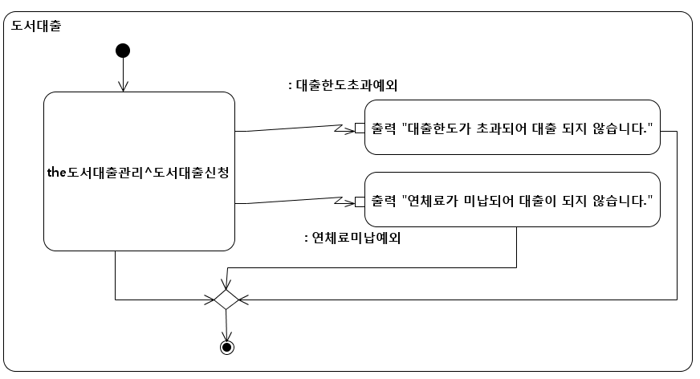
활동 다이어그램의 활용
연산의 알고리즘 표현

Slide 44
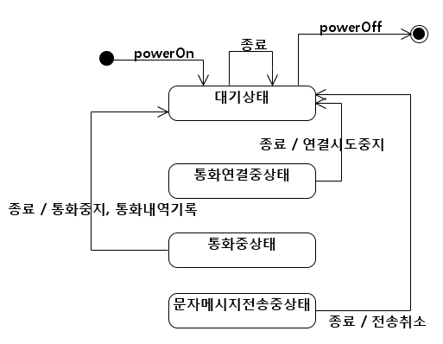
상태 다이어그램
종료 상태
시작 상태
상태
전이
이벤트
액션

Slide 45
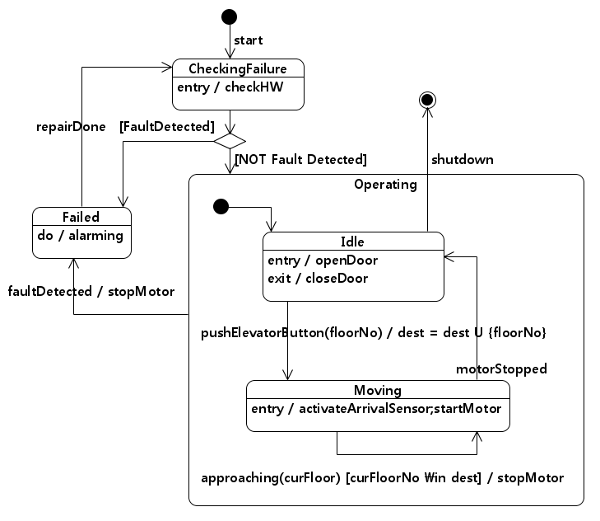
상태 다이어그램
판단
복합상태
(composite state)
do 활동
하위상태
(substate)
진출
액션
재귀적 전이
진입
액션
전이
이벤트[조건]/액션

Slide 46
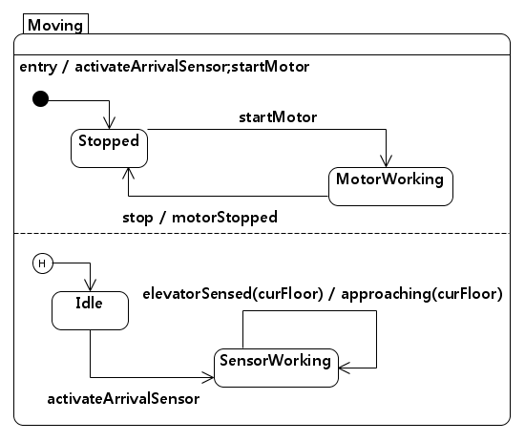
상태 다이어그램
직교 복합상태
(orthogonal composite state)
히스토리 상태
(history state)

Slide 47
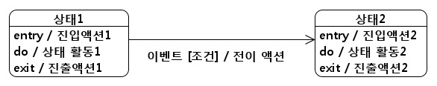
상태 다이어그램

Slide 48
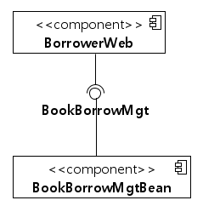
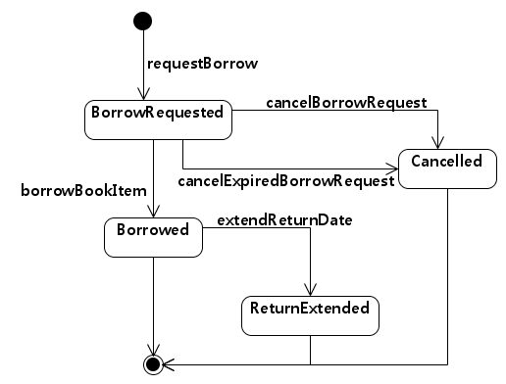
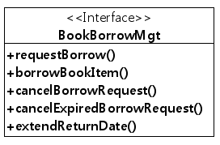
상태 다이어그램의 활용
인터페이스의 동적 명세

Slide 49
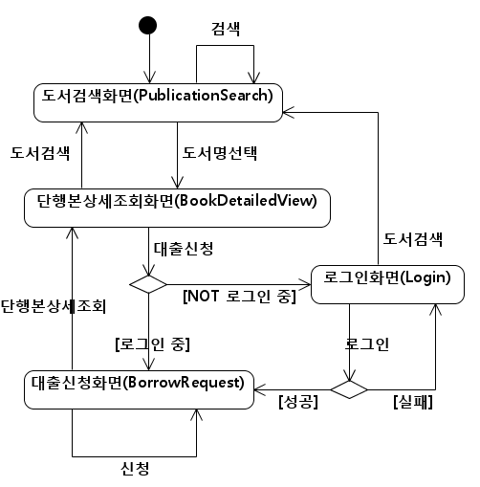
상태 다이어그램의 활용
분석/설계 단계
  화면간의 전환 관계 표현

Slide 50
시퀀스 다이어그램
참여자간의 시간적 순서에 따른 상호작용을 표현
요구사항 정의 단계
  유스케이스 시나리오 표현
분석 단계
  유스케이스 실현 표현
설계 단계
  유스케이스 실현 표현
  인터페이스 실현 표현

Slide 51
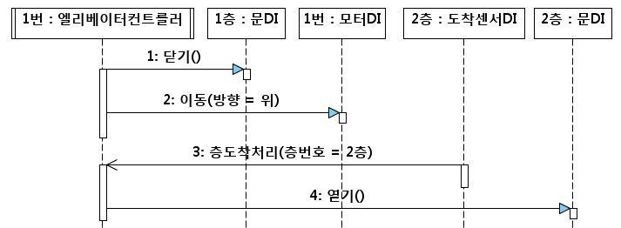
시퀀스 다이어그램
생명선(lifeline)
메시지
비동기적 메시지

Slide 52
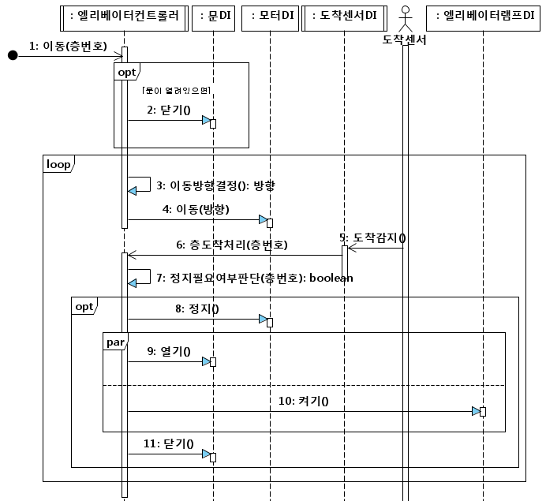
시퀀스 다이어그램
sd 엘리베이터이동
상호작용 이름
발견된(found)
메시지
복합적 부분
(combined fragment)
상호작용
연산자
상호작용
피연산자

Slide 53
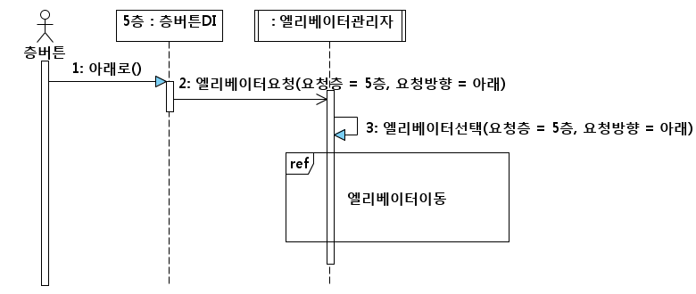
시퀀스 다이어그램
상호작용 이용

Slide 54
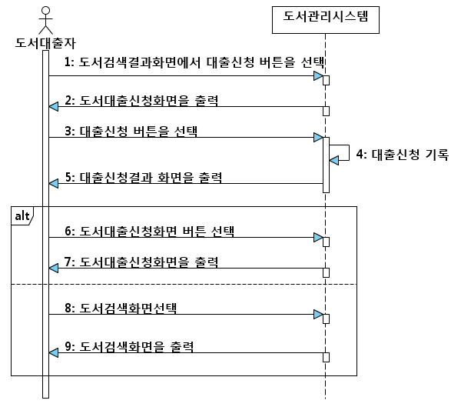
시퀀스 다이어그램의 활용
유스케이스 시나리오 표현: 도서대출신청 유스케이스

Slide 55
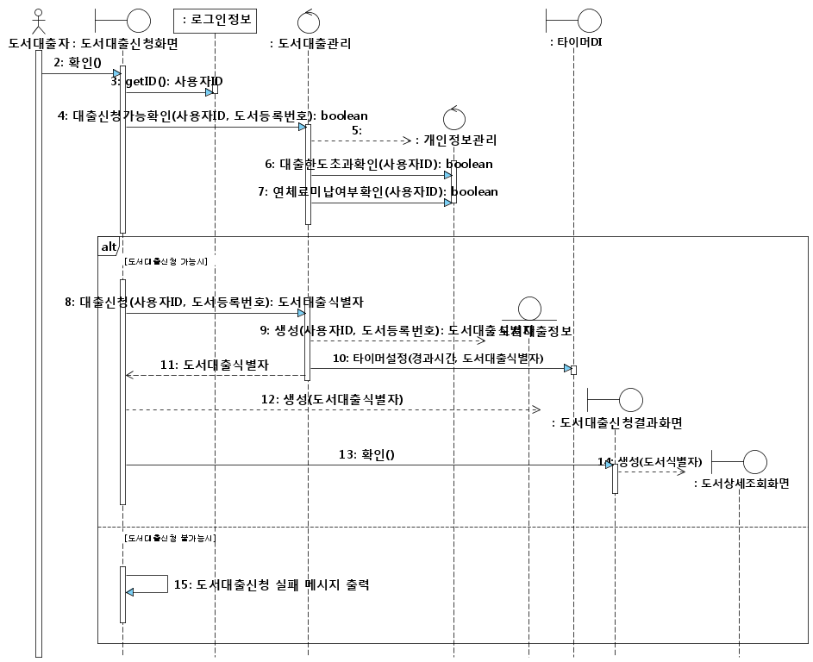
시퀀스 다이어그램의 활용
분석 유스케이스 실현: 도서대출신청 유스케이스

Slide 56
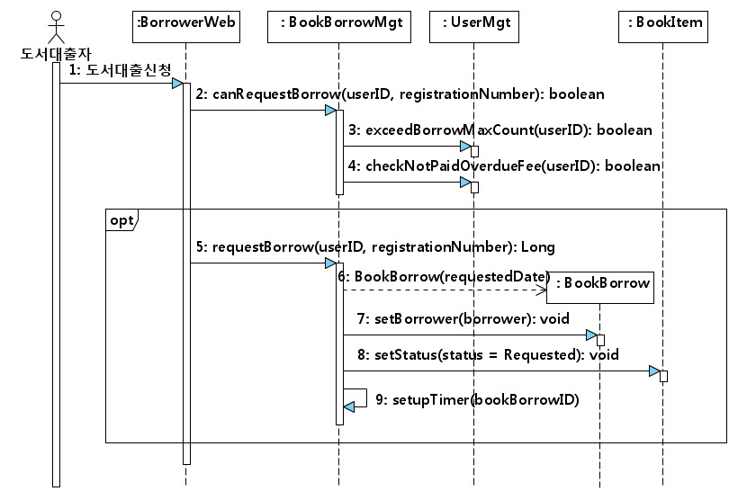
시퀀스 다이어그램의 활용
설계 유스케이스 실현 표현: 도서대출신청 유스케이스

Slide 57
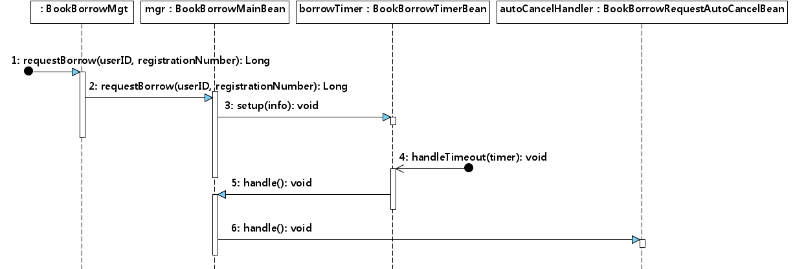
시퀀스 다이어그램의 활용
인터페이스 실현 표현: BookBorrowMgt::requestBorrow()

Slide 58
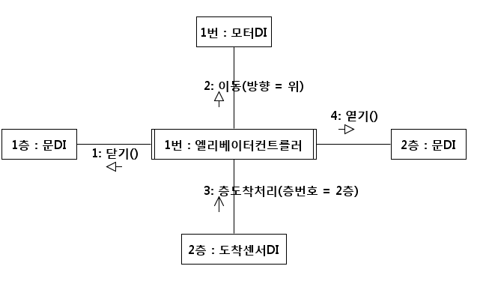
통신 다이어그램
생명선
메시지

Slide 59
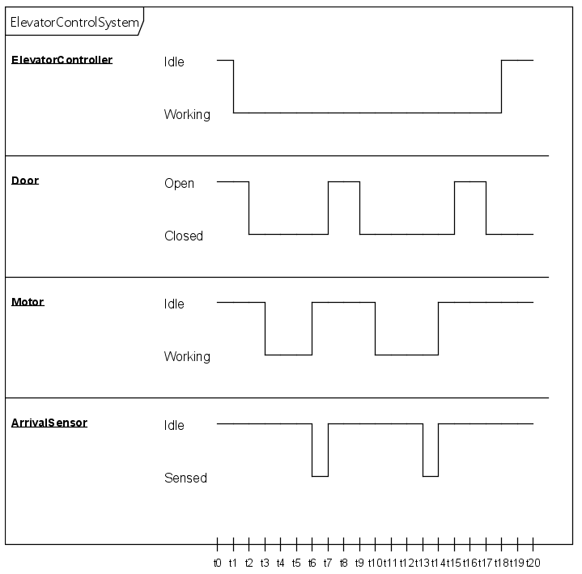
타이밍 다이어그램
메시지
상태 변화
close
상태
상태
생명선
{1..2}
시간 제약사항

Slide 60

상호작용 개요 다이어그램
여러 유스케이스 시나리오 간의 관계를 표현

Slide 61

배치 다이어그램
노드
통신경로
수행환경

Slide 62

배치 다이어그램
OS, Web Browser 태그를 이용해서 수행환경을 명시함

Slide 63

배치 다이어그램의 활용

Slide 64

배치 다이어그램의 활용
물리적 컴포넌트의 배치

Slide 65

논리적 컴포넌트와 물리적 컴포넌트
논리적
컴포넌트
물리적
컴포넌트

Slide 66
요약
유형 | 다이어그램 | 핵심 개념 | 수준 | 주요 활용 단계
 |  |  |  | 요구사항 정의 | 분석 | 설계
구조 | 클래스 다이어그램 | 클래스 | 논리적 |  | √ | √
 | 객체 다이어그램 | 객체 |  |  | √ | √
 | 패키지 다이어그램 | 패키지 |  | √ | √ | √
 | 컴포넌트 다이어그램 | 논리적 컴포넌트 |  |  |  | √
 | 복합구조 다이어그램 | 파트 연결자 |  |  |  | √
 | 배치 다이어그램 | 노드 물리적 컴포넌트 | 물리적 |  |  | √

Slide 67
요약
유형 | 다이어그램 | 핵심 개념 | 수준 | 주요 활용 단계
 |  |  |  | 요구사항 정의 | 분석 | 설계
행위 | 유스케이스 다이어그램 | 액터 유스케이스 | 논리적 | √
 | 상태 다이어그램 | 상태 전이 |  |  | √ | √
 | 활동 다이어그램 | 활동 |  |  | √ | √
 | 시퀀스 다이어그램 | 생명선 메시지 복합적 부분 |  |  | √ | √
 | 통신 다이어그램 | 생명선 링크 메시지 |  |  | √ | √
 | 타이밍 다이어그램 | 생명선 시간적 상태 변화 |  |  | √ | √
 | 상호작용 개요 다이어그램 | 상호작용 간의 관계 |  |  | √ | √

